Slide 1
Módulo 9: Alfabetización TIC para microempresas rurales
MICRO: Mejora de la Competitividad de Microempresas en Áreas Rurales
Preparado por el Consorcio para el proyecto: “Irish Rural Link – National University of Ireland Maynooth- CDI – EEO GROUP SA- IHF asbl – IDP - Internet Web Solutions SL”

Slide 2
Alfabetización online para Microempresas
Visión general
¿Cuántas diapositivas? | 30 en total
¿Cuánto tiempo debo estar leyendo y escuchando? | 30 minutos (sin incluir los enlaces que se encuentran en las diapositivas)
¿Qué puedo conseguir? | Puedes ver los objetivos y los conocimientos que se esperan conseguir en las siguientes diapositivas

Slide 3
Alfabetización online para Microempresas
Objetivo de la unidad
Esta unidad describirá conocimientos básicos online y habilidades que toda microempresa debe tener.

Slide 4
Alfabetización online para Microempresas
Resultados esperados del aprendizaje
Al final de este módulo deberías ser capaz de:
Explicar que es una TIC y la Web 2.0.
Ser un experto sobre herramientas básicas de internet – útil para todo empresario rural.
Ver las posibilidades de una web para un empresario rural.

Slide 5
¿Qué es la Tecnología de la Información y las Comunicaciones (TIC)?
Alfabetización online para Microempresas
La Tecnología para la Información y las Comunicaciones (TIC) es un término extendido para la tecnología de la información (TI) que enfatiza las comunicaciones unificadas y la integración de las telecomunicaciones (líneas de teléfono y señales inalámbricas), ordenadores (software, middleware, almacenamiento), y sistemas audiovisuales, para facilitar a los usuarios el acceso, almacenamiento, transmisión y manipulación de la información.

Slide 6
¿Para qué sirven las TIC?
Alfabetización online para Microempresas
Una TIC es la tecnología necesaria para el procesamiento de ifnormación, en concreto el uso de aparatos electrónicos y aplicaciones de software para convertir, almacenar, proteger, procesar, transmitir y recuperar información desde cualquier lugar y en cualquier momento.
Fuente: Aten Kecik en https://www.slideshare.net/kechieq?utm_campaign=profiletracking&utm_medium=sssite&utm_source=ssslideview

Slide 7
Una TIC proporciona ….
Alfabetización online para Microempresas
Información, se refiere al conocimiento adquirido de leer, investigar o estudiar. La información se ha vuelto cada vez más importante en una vida productiva, dando lugar al término “la era de la información”.
Comunicación, es un acto de transmisión de mensajes – un proceso donde la información se intercambia entre personas a través de símbolos (signos o interacciones verbales). La comunicación es esencial para ganar conocimientos.
Tecnología, es el uso de conocimientos, experiencias y recursos científicos para crear procesos y productos que satisfagan las necesidades humanas. La comunicación se mejora a través de la tecnología.

Slide 8
El conocimiento es un activo del empresario rural
Alfabetización online para Microempresas
Las leyes de propiedad intelectual son necesarias para establecer y salvaguardar la propiedad intelectual – el trabajo creado por inventores, autores y artistas.
Hoy en día, las leyes de propiedad intelectual son particularmente necesarias, ya que las empresas continúan expandiéndose a nivel mundial
Existen cuatro tipos de protección de propiedad intelectual:
Patentes para inventos
Marcas para identidad corporativa
Diseños para apariencias de productos y
Copyright para materiales

Slide 9
¿Qué pueden hacer las TIC?
Alfabetización online para Microempresas
Las TIC pueden…
Aumentar la capacidad profesional
Diversificar conocimientos
Desarrollar habilidades para la innovación de la ingeniería
Aumentar el empleo y el potencial de autoempleo
Reducir el impacto de la distancia desde la ubicación del consumo
Adaptado de:
Junaid Qadir, Fundamentals of ICT

Slide 10
Terminología y herramientas TIC relevantes para el empresario rural
Alfabetización online para Microempresas

Slide 11
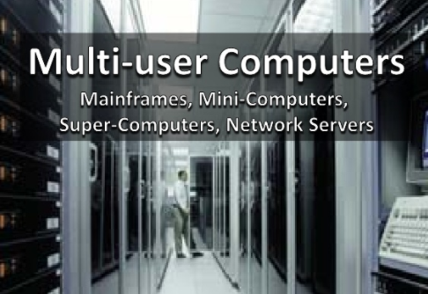
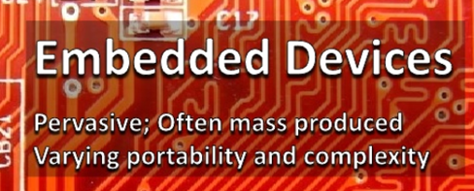
¿Dispositivos personales, multiuso e integrados?
Alfabetización online para Microempresas

Slide 12
Alfabetización online para Microempresas
¿Qué sabemos?

Slide 13
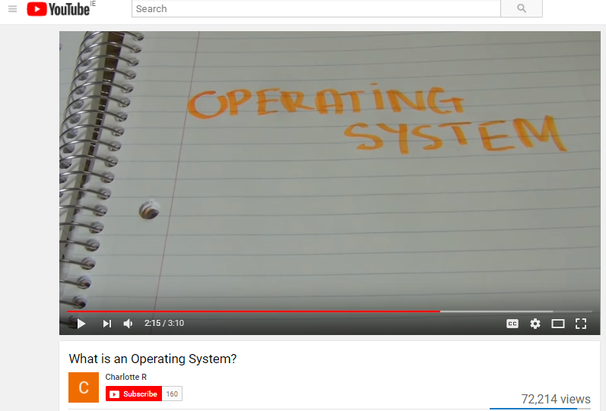
¿Qué es un sistema operativo?
Alfabetización online para Microempresas
Vídeo online de
3 minutos 10 segundos;
Pulsar en el enlace o copiarlo en nuestro navegador -
https://www.youtube.com/watch?v=DVUvcJDMQzA

Slide 14
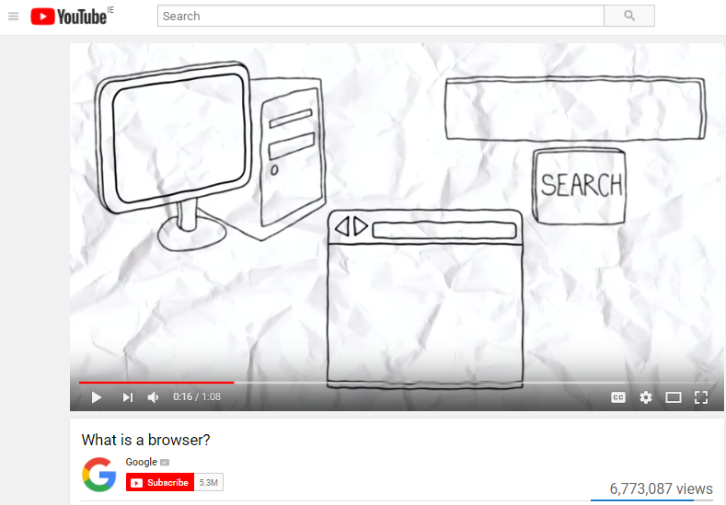
¿Qué es un buscador web?
Alfabetización online para Microempresas
Vídeo online de
1 minute;
Pulsar en el enlace o copiarlo en nuestro navegador -
https://www.youtube. v=BrXPcaRlBqo

Slide 15
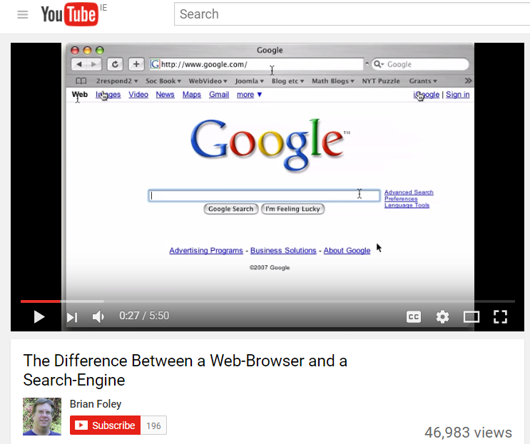
¿Cuál es la diferencia entre un Buscador web y un motor de búsqueda?
Alfabetización online para Microempresas
Vídeo online de
5 minutos 50 segundos;
Pulsar en el enlace o copiarlo en nuestro navegador -
https://www.youtube.com/watch?v=wX6kdzrXMIg

Slide 16
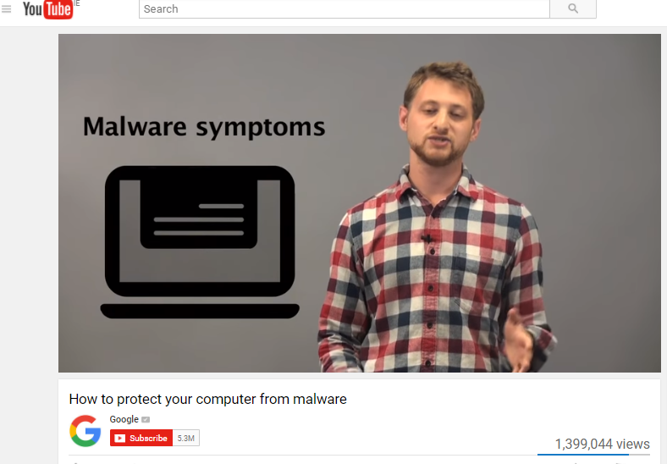
¿Cómo proteger nuestro ordenador del malware?
Alfabetización online para Microempresas
Vídeo online de
2 minutos 6 segundos;
Pulsar en el enlace o copiarlo en nuestro navegador -
https://www.youtube.com/watch?v=uJRqZTNMCMo

Slide 17
Hay mucho que aprender para obtener lo mejor de las tecnologías TIC
Alfabetización online para Microempresas
Conceptos básicos de las TIC
Sistemas informáticos (software /hardware)
Introducción a la programación, bases de datos, y sistemas informáticos
Redes de comunicación
Internet – Web 2.0
Problemas de seguridad de las TIC
Innovaciones TIC

Slide 18
Cambiando la naturaleza de la interacción online – Web 2.0
Alfabetización online para Microempresas
De lo individual a lo social
De la información a la comunicación
De la pasividad a la interactividad
Del uso de herramientas institucionales a usar herramientas personales
Fuente:

Slide 19
Problemas actuales – Web 2.0
Alfabetización online para Microempresas
Conectividad: el acceso a la información está disponible a nivel global
Flexibilidad: la interacción se puede dar en cualquier momento en cualquier lugar
Interactividad: los comentarios pueden ser inmediatos y autónomos
Colaboración: el uso de herramientas de debate pueden apoyar la colaboración para el desarrollo y la entrega
Ampliación de la oportunidad de negocio: los contactos por email pueden reforazar y ampliar la interacción
Motivación: los recursos multimedia incrementan la creatividad para las relaciones comerciales

Slide 20
– De la Web 1.0 a la Web 2.0
Alfabetización online para Microempresas

Slide 21
Herramientas básicas de la Web 2.0
Alfabetización online para Microempresas
Echemos un vistazo a algunas herramientas…

Slide 22
Web 2.0 – Sitios de intercambio de noticias
Alfabetización online para Microempresas
Los sitios de uso compartido permiten a los usuarios subir, almacenar, compartir ficheros de diversos tipos en internet. Estamos hablando de documentos, presentaciones, imágenes y audios.
Normalmente estos sitios web permiten al usuario comentar las publicaciones y uploads y tener un mecanismo de calificación
Pulsa en cada enlace para visualizar:
Google docs
Slideshare
Youtube
Ted.com
Vimeo
Flicker

Slide 23
Web 2.0 - Podcasting
Alfabetización online para Microempresas
Podcasting es el proceso de capturar un evento de audio, canción, discurso, o una mezcla de sonidos y subirlos como un objeto de sonido digital a una página web, blog o similar.
Vídeo online sobre podcasting de 2 minutos 40 segundos;
Pulsar en el enlace o copiarlo en nuestro navegador -
https://www.commoncraft.com/video/podcasting

Slide 24
Web 2.0 – Captura de audio
Alfabetización online para Microempresas
Si estamos haciendo un podcast podemos usar Audacity – un programa gratuito para grabar y editar audios para un podcast
Ver https://sourceforge.net/projects/audacity/
Podemos grabar audios sobre la marcha usando un grabador digital o nuestro propio teléfono o tablet

Slide 25
Web 2.0 – Screencasting
Alfabetización online para Microempresas
Un screencast es una grabación digital de un ordenador que contiene normalmente una narración de audio.
La preparación de un screencast precisa de un ordenador con micro y software de grabación.
Algunos softwares de grabación incluyen Camtasia Studio, captivate y jing.
Utiliza el motor de búsqueda del sistema operativo de tu ordenador para buscar información sobre estos programas.

Slide 26
Web 2.0 – You Tube
Alfabetización online para Microempresas
YouTube es una página web para compartir vídeos gratuita que hace fácil el poder ver vídeos online. Se puede incluso crear y subir nuestros propios vídeos para compartirlo con otros. Creado originalemente en 2005, YouTube ahora mismo es una de las páginas más populares de internet, donde sus usuarios cada mes visualizan alrededor de 6 billones de horas de vídeos.

Slide 27
Web 2.0 – Blogs
Alfabetización online para Microempresas
Un blog – abreviatura de web log – es un tipo de web donde los mensajes que se insertan se muestran del más nuevo al más antiguo.
Un blog se puede usar como un diario personal o una web promocional. Un blog se puede categorizar con palabras claves para permitir agrupar las distintas entradas que se hagan.
Vídeo online de blogs de 2 minutos 58 segundos;
Pulsar en el enlace o copiarlo en nuestro navegador -
https://www.youtube.com/watch?v=NN2I1pWXjXI

Slide 28
Web 2.0 – ¿Qué es una Wiki?
Alfabetización online para Microempresas
Vídeo online sobre wiki de 3 minutos 52 segundos ;
Pulsar en el enlace o copiarlo en nuestro navegador -
https://www.youtube.com/watch?v=-dnL00TdmLY
Una Wiki es una página web colaborativa que permite a muchos usuarios generar contenidos editando directamente sobre la página web

Slide 29
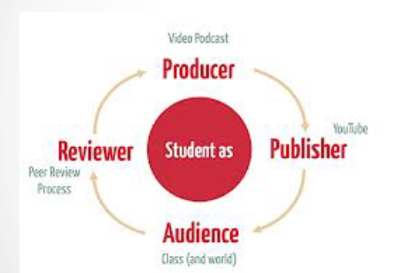
Resumiendo la introducción a herramientas Web 2.0 para empresarios rurales
Alfabetización online para Microempresas
Los programas de internet de Web 2.0 le permiten como empresario rural (el productor), interactuar (publicar) con tu público (otros productores, agencias de apoyo, clientes) de una manera efectiva y eficaz.
También permite a tu público responder como revisores con comentarios que te puedan ayudar a desarrollar tu negocio y tus productos y servicios.

Slide 30
Fin del módulo
¡Gracias por su atención! ☺

